Slide 1
Trabalho de Introdução a Ciência de dados

Slide 2
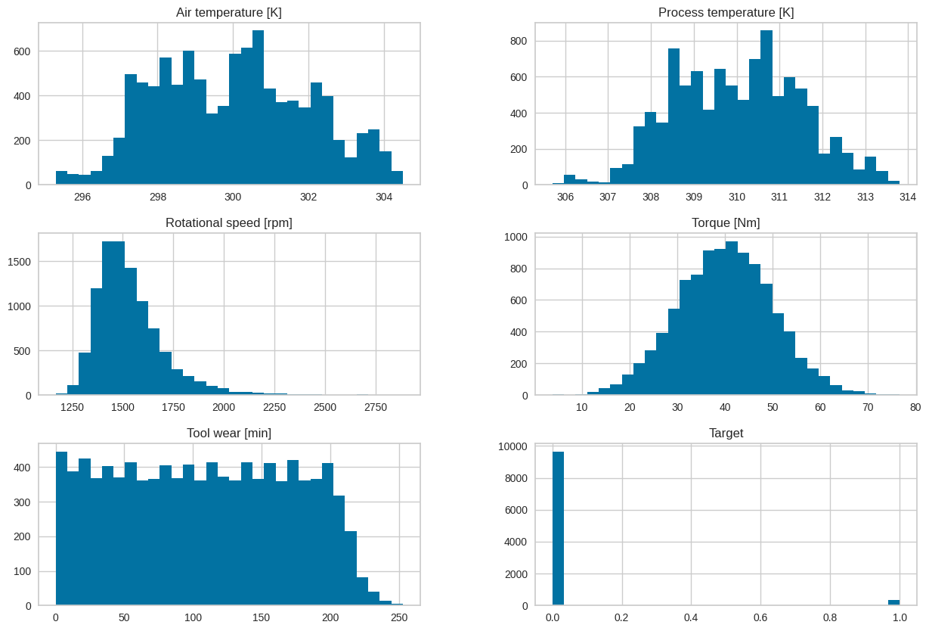
Distribuição das variáveis numéricas

Slide 3
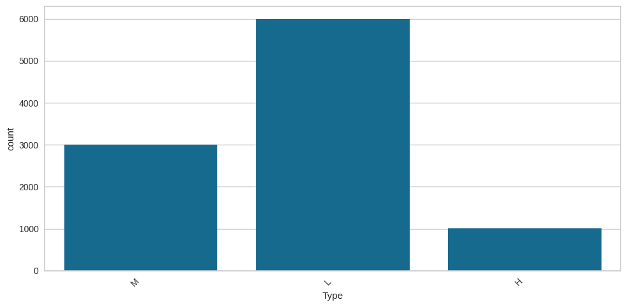
Distribuição da variável “Type”

Slide 4
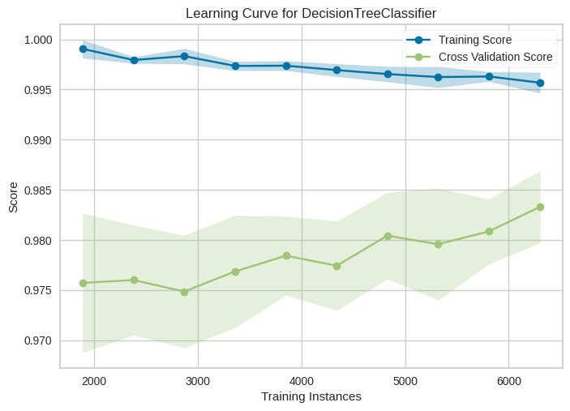
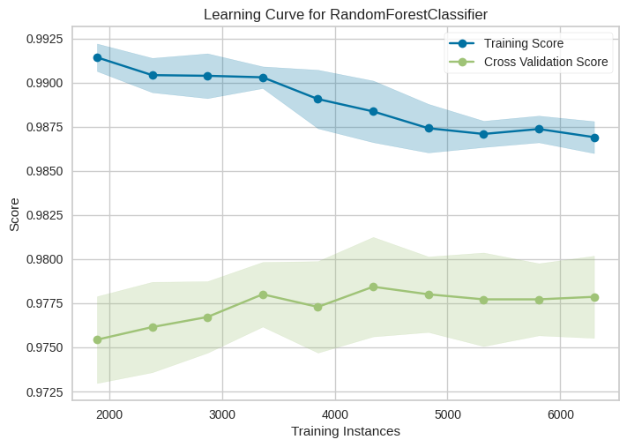
Curva de aprendizado

Slide 5

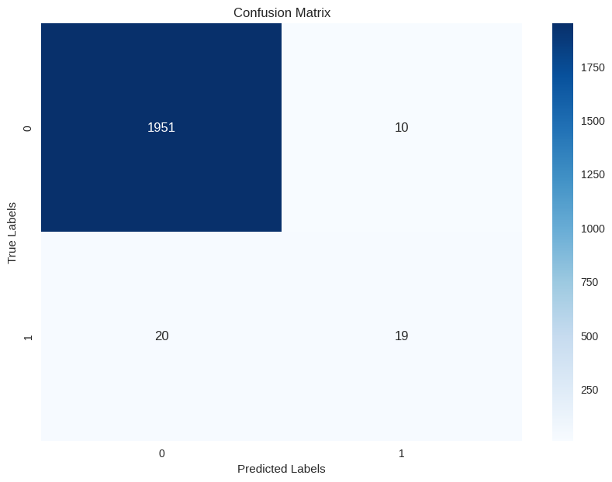
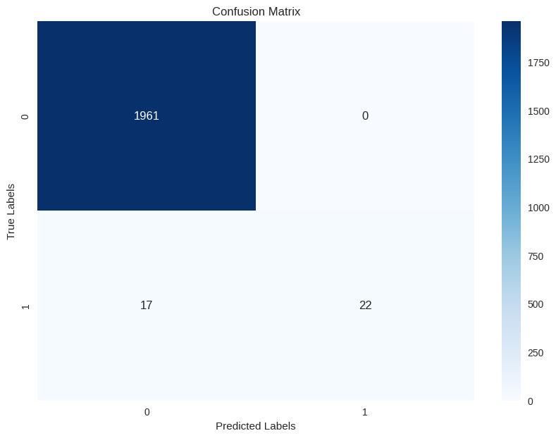
Métricas
Matrizes de confusão

